Slide 1
Henkilöstökysely perusopetus
Oppimisympäristöselvitys

Slide 2
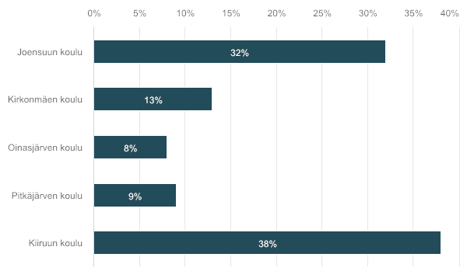
1. Yksikkö, jossa työskentelen Vastaajien kokonaismäärä 53
 | n | Prosentti
Joensuun koulu | 17 | 32,1%
Kirkonmäen koulu | 7 | 13,2%
Oinasjärven koulu | 4 | 7,6%
Pitkäjärven koulu | 5 | 9,4%
Kiiruun koulu | 20 | 37,7%

Slide 3
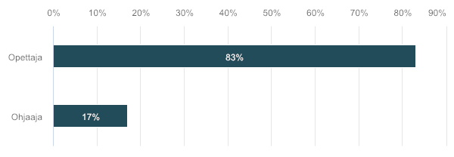
2. Työtehtävä
 | n | Prosentti
Opettaja | 44 | 83,0%
Ohjaaja | 9 | 17,0%

Slide 4
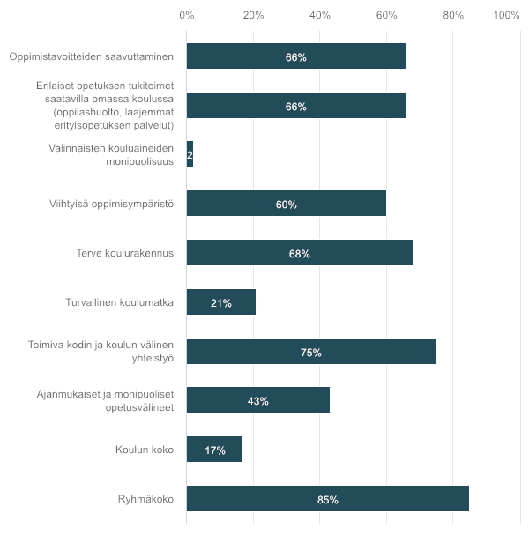
3. Mitkä asiat ovat sinulle tärkeimpiä oppilaan koulunkäynnissä (valitse 5)? Vastaajien määrä 53, valittujen vastausten lukumäärä 267

Slide 5
3. Mitkä asiat ovat sinulle tärkeimpiä oppilaan koulunkäynnissä (valitse 5)? Vastaajien määrä 53, valittujen vastausten lukumäärä 267
 | n | Prosentti
Oppimistavoitteiden saavuttaminen | 35 | 66,0%
Erilaiset opetuksen tukitoimet saatavilla omassa koulussa (oppilashuolto, laajemmat erityisopetuksen palvelut) | 35 | 66,0%
Valinnaisten kouluaineiden monipuolisuus | 1 | 1,9%
Viihtyisä oppimisympäristö | 32 | 60,4%
Terve koulurakennus | 36 | 67,9%
Turvallinen koulumatka | 11 | 20,8%
Toimiva kodin ja koulun välinen yhteistyö | 40 | 75,5%
Ajanmukaiset ja monipuoliset opetusvälineet | 23 | 43,4%
Koulun koko | 9 | 17,0%
Ryhmäkoko | 45 | 84,9%

Slide 6
4. Mitkä ovat nykyisen kouluverkon hyvät puolet, vahvuudet? Vastaajien määrä 50
Alakoulut lähellä kotia, viihtyisä oppimisympäristö
Kiiruun koulu uusi ja toimiva
Koulumatkat pysyvät kohtuullisina
Ryhmäkoot ovat järkevät
Kyläkoulut pitävät maaseudun asuttuna ja elinvoimaisena, vetovoimatekijä, markkinavaltti
Monipuolinen kouluverkko, isoja ja pieniä kouluja

Slide 7
Reunaehdot:
Korona ja sen jälkihoito varhaiskasvatuksessa sekä perusopetuksessa
Uusi koulukuljetusten kilpailutus lv 2024-2025
Lukuvuoteen 2028-2029 asti kaikkia alakouluja ei voida yhdistää yhdeksi 2-sarjaiseksi kouluksi Joensuun koulukiinteistöön
Kiiruun koulukeskukseen perustetaan yhtenäiskoulu (mahdollisesti 1-9.lk) lv 2024-2028 välisenä aikana

Slide 8
FCG:n tekemän selvityksen vaihtoehdot:
Vaihtoehto 1
Oinasjärven koulun toiminta jatkuu vuoteen 2030 saakka.
Pitkäjärven koulun toiminta jatkuu vuoteen 2030 saakka.
Joensuun koulun toiminta jatkuu ja koulu toimii vastaanottavana kouluna.
Kirkonmäen koulun toiminta lakkaa 1.8.2025 ja oppilaat siirtyvät Kiiruun koulun yhteyteen perustettavaan yhtenäiskouluun. Yhtenäiskoulu toimii vastaanottavana kouluna.
Kiiruun koulun toiminta jatkuu ja koulusta muodostuu osa perustettavaa yhtenäiskoulua. Yhtenäiskoulu toimii vastaanottavana kouluna.
Vaihtoehto 2
Vuonna 2025 perustetaan Kiiruun yhtenäiskoulu. Kouluun siirretään vuosiluokkien 1-6 oppilaat Kirkonmäen, Pitkäjärven ja Oinasjärven kouluista. Oppilasmäärät tasataan Joensuun koulun kanssa siten, että Kiiruun koulun alakoulu toimii 1-sarjaisena.

Slide 9
Kaupungin oman tarkastelun tuloksena muodostuneet vaihtoehdot

Slide 10
Vaihtoehto 3
Joustava alkuopetus Oinasjärvellä lukuvuodesta 2024-2025 lähtien. 3.-6.luokkien oppilaat siirtyvät Kirkonmäen koulun yhteyteen. (Joustavalla alkuopetuksella tarkoitetaan opetusryhmää, jossa toimii esiopetuksen (ja mahd. 5-vuotiaiden ikäryhmän) ja perusopetuksen 1. ja 2. vuosiluokan oppilaita. Keskeinen tavoite on madaltaa yhteisten oppilaiden kynnystä siirtyä esiopetuksesta koulun puolelle.)
Joustava alkuopetus Pitkäjärvellä lukuvuodesta 2024-2025 lähtien. 3.-6.luokkien oppilaiden siirtäminen Joensuun kouluun.
Kiiruun yhtenäiskoulun perustaminen lv 2024-2028 välillä.
Kirkonmäen koulu sijoitetaan Kiiruun yhtenäiskouluun.
Vaihtoehto 4
Oinasjärven koulun 1.-6. lk oppilaat siirtyvät Kirkonmäen kouluun lv 2024-2025.
Pitkäjärven koulun 1.-6. lk oppilaat siirtyvät Joensuun kouluun lv 2024-2025.
Kirkonmäen koulu siirretään Kiiruun yhtenäiskouluun lv 2024-2028 välillä.
Kiiruun yhtenäiskoulun perustaminen lv 2024-2028 välillä.

Slide 11
Vaihtoehto 5
Kiiruun koulukeskukseen siirretään 5.-6. luokat ja pienryhmät lv 2024-2028 välillä.
Oinasjärven, Pitkäjärven ja Kirkonmäen oppilaat 1.-4. lk siirretään Joensuun kouluun lv 2024-2028 välillä.
Tilojen vapautuessa Kiiruun koulukeskuksesta alakoulun luokka-asteita siirretään vaiheittain rakennukseen.
Vaihtoehto 6
Kiiruun koulukeskukseen siirretään 5.-6. luokat ja pienryhmät lv 2024-2025 alkaen vaiheittain.
Oinasjärven ja Pitkäjärven kouluissa jatkuu 1.-4. luokkien opetus.
Kirkonmäen 1.-4. luokkien opetus siirretään Joensuun kouluun lv 2024-2025 alkaen.
Keskustan esiopetus siirtyy Joensuun kouluun.

Slide 12
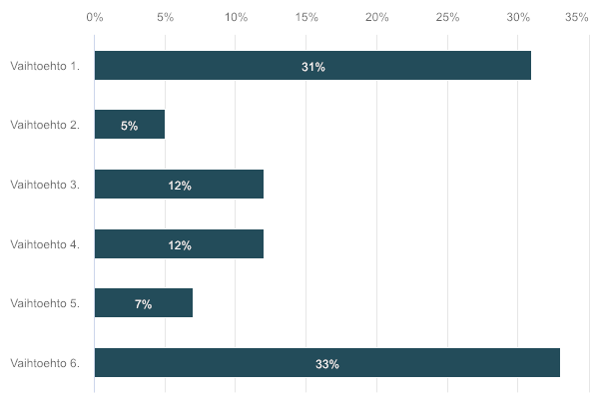
5. Mikä näistä vaihtoehdoista olisi mielestäsi paras? Vastaajien määrä 42
 | n | Prosentti
Vaihtoehto 1. | 13 | 31,0%
Vaihtoehto 2. | 2 | 4,8%
Vaihtoehto 3. | 5 | 11,9%
Vaihtoehto 4. | 5 | 11,9%
Vaihtoehto 5. | 3 | 7,1%
Vaihtoehto 6. | 14 | 33,3%

Slide 13
6. Miksi? Vastaajien määrä 49
Valintoja perusteltiin:
Koulumatkat, kuljetuskustannukset, koulupäivien pituus
Kiiruun koulun muutostarpeiden suuruus ja kustannukset niin sisätiloihin ja välituntipihalle
Oppilaiden mahtuminen Kiiruun tai Joensuun kouluille, luokkatilojen riittävyys
Isommilta oppilaita saatu malli
Erityisoppilaiden määrä ja oppilasryhmien jakamisen mahdollisuudet, jos yksikkö on suuri
Luokkakokojen suureneminen
Opettajien määrä

Slide 14
6. Miksi (esimerkkejä vastauksista)
”Joensuun koulussa on tällä hetkellä liikaa oppilaita tiloihin nähden. Hyvä, kun sieltä vähenee oppilaita, niin saadaan lisää jakotiloja käyttöön.”
Keskustassa riittää yksi alakoulu.
Tuttu ja turvallinen, rauhaisa ja sopivan pieni (ihmismäärältään) oppimisympäristö mahdollisimman pitkään
Mikään ratkaisuista ei ole hyvä (useampi vastaus)
Mm. liian nopea aikataulu
Kiiruulla ja Joensuun koulussa ei ole ylimääräisiä tiloja
Kuljetusoppilaiden määrä kasvaa
Pienelle oppilaalle lähikoulu paras koulu
Alakoululaiset ja yläkoululaiset tulee pitää erillään – lapsuuden loppu ”lasten saatava olla lapsia”
Perustelut miksi alakoululaisten siirto Kiiruulle on huono vaihtoehto:
Lapsuuden lyheneminen
Välituntipiha ei tue alakoululaisten leikkimistä
Liikenneturvallisuus ongelmallinen: koulun sijainti ja koulupiha
Koulussa ei ole tällä hetkellä kaikkeen toimintaan toimivia tiloja
Kiiruun koululle tuleva oppiaines on heterogeenista. Tarvitaan kaikki tämänhetkiset tilat. Erityisoppilaiden osuus kasvaa ja oppilasryhmien jakaminen tarpeen.
Kiiruulla ei ole tilaa ja tulee säilyttää pelkkänä yläkouluna. Tiloissa toimii jatkossakin lukio, Somero-opisto ja nuorisotilat.
Kiiruun koulun tilat eivät sovellu alakoululaisille.
Kustannustehokkainta muutostyön kannalta olisi siirtää 5.-ja 6.-luokkalaiset ensin yläkoulun tiloihin.
Työrauhan ja oppimisen kannalta mitään koulurakennusta ei saa ahdata liian täyteen. Lisäksi uuden pandemian mahdollisuus täytyy pitää mielessä.
1-sarjainen alakoulu on yhteistyön kannalta huono ratkaisu (opetuksen yhteissuunnittelu ja toteutus)
Parasta vaihtoehtoa ei ole tarjolla
Mikään ei ole paras, sillä kaikissa Kirkonmäki lopetetaan (Kirkonmäellä hyvät, terveet ja asianmukaiset rakennukset & opetus)
Ei mikään vaihtoehto. Kyläkoulut tulee säilyttää, jos halutaan Somerolle asukkaita.
Vaihtoehdossa 1 estetään Oinasjärven ja Pitkäjärven suunnasta lasten katoaminen naapurikuntiin opiskelemaan

Slide 15
7. Mikä muu vaihtoehto voisi olla toimiva?
Vaihtoehto 1 ja 6 mainittiin molemmat neljässä vastauksessa ja vaihtoehto 2 kolmessa vastauksessa
Kiiruun koulun säilyminen yläkouluna ja pienten koulujen säilyttäminen tulevat esille useissa vastauksissa
Esimerkkejä vastauksista:
Kirkonmäen koulusta luovutaan eläköitymisten myötä ja siirretään oppilaat Joensuun kouluun; Pitkäjärven ja Oinasjärven säilyttäminen toimintaa kehittämällä ja tukemalla sekä koulujen koko kasvattamalla; keskustan eskarit siirretään Joensuuhun tilojen vapautuessa sekä Kiiruun pysyy yläkouluna.
Kirkonmäen kouluun:
yhdysluokat
säilytetään, sillä koulun ympäristö ja tilat kodikkaammat, viihtyisämmät ja terveellisemmät kuin Joensuun koulu sekä alueella muuttoliikettä
Kirkonmäellä eskarit & 1.-2. luokat, Joensuulla 3.-4.luokat ja Kiiruulla 5.-6. luokat
Joensuun koulu jatkaa alakouluna ja sinne siirretään vaiheittain Kirkonmäen, Pitkäjärven ja Oinasjärven koulun oppilaat
Pitkäjärven koulu lakkauttaminen
Keskustaan ajaa 10 min, koulun tilat puutteelliset eivätkä vapaa-aikana kuntalaisten käytössä
Kyläkoulujen toiminta jatkuisi kunnes oppilasmäärä alle 30
Kiiruun kouluun alakoululaisten siirto vasta, kun yläkoululaisia alle 230 oppilasta
Kiiruun
käyttöasteen kasvattaminen jollain muulla tavoin kuin alakouluoppilailla
Esim. kootaan Somero-opiston ja nuorisotoimen hajautuneet tilat ja palvelut
Kouluaikojen porrastus

Slide 16
8. Miten mielestäsi koulun koko ja sijainti kunnassa vaikuttavat opetussuunnitelman tavoitteiden saavuttamiseen?
Koulun koolla vaikutusta oppimisviihtyvyyteen ja turvallisuuden kokemiseen
Opetusryhmän koko vaikuttaa enemmän kuin koulun koko
Sijainnilla ja koolla voi olla vaikutusta erityisopetuksen ja ammattitaitoisen kieltenopetuksen saamiseen
Kohtuuttoman pitkät bussi- tai taksimatkat todennäköisesti väsyttävät oppilaita, ei niin paljon energiaa oppimistavoitteiden saavuttamiseen
Sijainti keskustaajamassa tarjoaa enemmän mahdollisuuksia tarkoituksenmukaisten ja monipuolisten oppimisympäristöjen hyväksi käyttämiseen.
Ensisijaisesti OPS:n tavoitteiden saavuttamiseen vaikuttaa opettaja ja se, miten opettaja käsillä olevia resursseja käyttää
Tavoitteet saavutetaan nykytekniikan ansiosta siitä huolimatta, missä koulu kunnassa sijaitsee

Slide 17
Isompi koulu:
Paremmin palveluja saatavilla, oppilaiden tukitoimet järjestyvät helpommin
Aika menee järjestyksen ylläpitämiseen, ei ehdi välttämättä opettaa kaikkea
Oppilasryhmät suuria, liian isot opetusryhmät vaikeuttavat opetussuunnitelman toteuttamista
Välitunti- ja siirtymätilanteet voivat olla haasteellisia

Slide 18
Pienempi koulu:
Turvallinen oppimisympäristö
Kaikki tuntevat toisensa
Ongelmiin puututaan nopeasti, sillä ne myös huomataan nopeasti
Mahdollista saada enemmän henkilökohtaista tukea
Yksilöllisempi opetus, tarpeiden huomiointi helpompaa
Lähiluonnon hyötykäyttö
Työrauha usein parempi
Koulumatkat eivät tarpeettomasti lisää koulupäivän pituutta

Slide 19
9. Mitä hyvää on kyläkoulun arjessa?
Kodinomainen tunnelma. Kaikki tuntevat toisensa. Turvallinen ympäristö. Yhteisöllisyys. Vähemmän melua/kiireen tuntua.
Lyhyempi koulumatka.
Luonto lähellä.
Oppimisvaikeuksien havaitseminen nopeampaa, oppimisen tukeminen helpompaa. Oppilaan tuntemisen myötä opettaja pystyy huomioimaan oppilaan opetuksessa paremmin.
Kiusaamisen havaitseminen ja siitä kertominen pienemmässä yksikössä nopeampaa. Helppo luoda toisia kannustava ja tukeva ilmapiiri.
Isommat oppilaat toimivat pienempien avustajina. Lapset saavat olla lapsia pidempään, 1-6-luokkalaiset pelaavat ja leikkivät yhdessä.
Erilaisuus/erityispiirteet ovat hyväksytympiä.
Asioiden hoitaminen ja niistä päättäminen on yksinkertaisempaa.

Slide 20
Joustavammat lukujärjestyksen muutokset tarvittaessa. Voidaan soveltaa ja joustaa arjessa helpommin ja nopeammin.
Yhdysluokissa opittava asia kertaantuu ja asioita voi oppia yli luokkarajojen. Ryhmäkoot pysyvät maltillisina.
Koulun ja kodin yhteistyö on monesti tiiviimpää. Huoltajat tuntevat toisensa ja ovat mukana koulun toiminnassa laajemmin. Kyläkoulu rakennuksena idyllinen ja toimiva.
Koulu yhdistää koko kylää ja toimii harrastus- ja kokoontumispaikkana myös kouluaikojen ulkopuolella. Koulu tärkeä linkki kyläläisten välillä.
Oppilaat kantava huolta toisistaan. Yhteisistä tavaroista pidetään huolta koko koulun toimesta. Vastuu koko koulusta, niin ihmisistä kuin tavaroista, korostuu eri tavalla kuin isoissa yksiköissä.
Koko koulun yhteiset monialaiset oppimiskokonaisuudet.
Tiivis työporukka.

Slide 21
10. Mitä haasteita on kyläkoulun arjessa?
Oman ikäisten kavereiden puute, ei löydy välttämättä saman henkistä ystävää.
Koulun tilojen puutteellisuus, tilat ovat vanhat ja niihin ei satsata.
Resurssien niukkuus, nykyaikaisten välineiden ja laitteiden puuttuminen. Kehittämisen puute (esim. erilaiset pilottihankkeet).
Henkilökemioiden yhteentörmäykset.
Kuntapäättäjät eivät anna työrauhaa. Jatkuva lopetusuhka kuormittaa.

Slide 22
11. Mitä hyvää on joustavassa alkuopetuksessa?
Oppilas voi edetä omassa tahdissa taitojensa mukaan. Joustavampaa, yksilöllisempää. Mahdollisuus eriyttää.
Koulun ja esiopetuksen raja pienenee, kynnys kouluun siirtymiseen pienenee.
Kahden opettajan yhteistyö, aikuisten määrän lisääntyminen oppilasryhmässä.
Varhaiskasvattajien mukana olo mahdollistaa tuen kohdentamisen varhain.

Slide 23
12. Mitä haasteita on joustavassa alkuopetuksessa?
Varhaiskasvatuksen ja koulun kulttuurien yhteensovittaminen, erilaiset toimintakulttuurit.
Vaarana esiopetuksen muuttuminen liian koulumaiseksi.
Oppilaiden eri-ikäisyys, saako lapsi olla tarpeeksi kauan leikki-ikäinen lapsi, saavatko 1-2 luokkalaiset mallia/kontaktia isommilta oppilailta?
Palkkaus- ja vastuukysymykset.
Tilat voivat tuottaa haasteita, esim. lepo/leikkitila pienemmille.

Slide 24
13. Mitä hyvää on koulujen yhdistämisessä?
Yhteistyömahdollisuudet.
Oppilashuollon saatavuus, laajemmat tukitoimet.
Laitteet, teknologia, tietotaito ja oheisvälineet ja –rakennukset lähellä ja saatavilla. Tekniikka ajanmukaiseksi.
Lämmitys- ym. toimintakulut ja henkilöstökulut ovat pienempiä. Säästöt.
Resursseja voidaan tehostaa. Enemmän tietotaitoa samassa paikassa. Kunkin vahvuuksien hyödyntäminen.
Oppilasryhmien koko tasapuolistuisi. Ei tulisi yhdysluokkia.

Slide 25
14. Mitä haasteita on koulujen yhdistämisessä?
Toimintakulttuurin muutos, uuden luominen.
Koulumatkojen pidentyminen, kuljetuskustannusten kasvaminen.
Ryhmäkokojen kasvu. Luokkatilojen käyttö/muokkaaminen eri ikäisten oppilaiden tarpeisiin. Piha-alueen sopivuus myös pienempien oppilaiden tarpeisiin.
Pienemmät ottavat mallia isommilta.
Tyhjäksi jääneiden tilojen käyttö.
Koulupäivän aikataulutus haasteellista.

Slide 26
15. Mitä hyvää on kaksisarjaisen koulun arjessa?
Yhteistyö
Tuntien palkittaminen
Joustavammat opetusryhmät: esim. mahdollisuus vaihtaa oppimisryhmiä, monipuolisemmat valinnaisaineet, riittävän suuret ryhmät

Slide 27
16. Mitä haasteita on kaksisarjaisen koulun arjessa?
Tilojen samanaikainen käyttö, tilojen puute, jatkuva tilojen ja tavaroiden varaaminen
Ennakoinnin ja suunnittelun tarve, suunnitelmien nopea muuttaminen ei ole niin helppoa, muutokset täytyy sopia hyvissä ajoin, asioiden muuttaminen nopealla aikataululla haasteellista
Tasapuolisuus, toiset saa ja toiset ei, tasoryhmävaara, kilpailu/vertailu luokittain niin oppilaiden kuin vanhempienkin puolella
Oppilasmäärä suuri, jolloin kaikki eivät tunne toisiaan, esim. kiusaamisen huomaaminen vaikeampaa, valvonta vaikeampaa

Slide 28
17. Mitä hyvää on yhtenäiskoulussa?
Luontevat, joustavat nivelvaiheet, lasten kiinteä koulupolku samassa paikassa, ei fyysistä koulun vaihtoa, nivelvaiheen tiedonsiirto joustavampaa, nivelvaiheen ongelmat vähenevät
Henkilökunnan monipuolisuuden hyödyntäminen, aineenopettajien ammattitaidoin hyödyntäminen 5.-6. luokkalaisille
Pienemmät oppivat isommiltaan – niin hyvässä kuin pahassa
Valinnaisaineet helpompi toteuttaa
Monialaisuus helpompi toteuttaa
Oppilaan tuki helpompi toteuttaa, tukimuotojen toteutuminen, koulun tukitoimet lähellä

Slide 29
18. Mitä haasteita on yhtenäiskoulussa?
Suuri oppilasmäärä eri-ikäisiä lapsia, työntekijöitä paljon, tiedonkulun haasteet, suuressa yksikössä opettajat ja henkilökunta ei tunne kaikkia oppilaita
Alakoululaisten osalta lapsuuden lyheneminen, isommilta mahdollisesti tuleva huono malli, liikaa eri ikäisiä ja eri kehitysvaiheessa olevia lapsia ja nuoria saman katon alla
Tilojen riittävyys/puute, tilajärjestelyiden joustamattomuus, piha-alueiden sopivuus eri-ikäisille lapsille
Koulun yhteiset toiminnat haasteellisia, koska ikähaitari on liian iso

Slide 30
19. Miten oppimisympäristö mahdollisesti edistää henkilöstön työhyvinvointia?
Pienempi koulu
Työyhteisössä kaikki tuntevat toisensa. Mahdollisuus tiiviiseen yhteistyöhön. Pienessä työyhteisössä kaikki tulevat kuulluiksi.
Pedagoginen keskustelu vilkasta.
Opetusviihtyvyys parempi (pienet luokat, välitunneilla rauhallista).
Ongelmat ovat yhteisiä ja niihin täytyy yhdessä löytää ratkaisu.
Opettajat joutuvat tekemään myös paljon muuta kuin opettajan töitä, erilaisia huoltotöitä ym.
Pienemmässä toteutuu paremmin hyvä yhteishenki ja yhteisöllisyys.
Vähemmän hälinää ja ärsykkeitä eli näihin liittyviä kuormittavuustekijöitä.

Slide 31
19. Miten oppimisympäristö mahdollisesti edistää henkilöstön työhyvinvointia?
Isompi koulu
Ison koulun oppimisympäristö ja työtoverit tuovat tukea arkeen, vertaistukea saa aina.
Tilojen väljyys ja eriyttämisen mahdollisuus lisää työhyvinvointia.
Väljät tilat ja kohtuullinen luokkakoko merkittäviä työtä helpottavia asioita. Lisäksi melutaso pysyy kohtuullisena.
Hälinä ja ärsykkeet ovat suuria kuormittavuustekijöitä.
Etu on tietynlainen anonymiteetti ja yksityisyys, toisaalta sosiaalisiin kontakteihin on paremmat mahdollisuudet.
Enemmän henkilökuntaa, pystyy paremmin joustamaan jos on tarvetta vaikka sijaistaa. Helpompi tehdä työnjakoa esim. osaamisen suhteen.
Suuressa yksikössä ja työyhteisössä henkilöstö vieraantuu toisistaan.

